Slide 1
ПОЛИТИЧЕСКОЕ И СОЦИАЛЬНОЕ РАЗВИТИЕ ГОСУДАРСТВ АЗИИ В период Раннего и Высокого средневековья
учитель истории
Елисеенко О.А.

Slide 2
ЗАДАЧА УРОКА
УЗНАТЬ ОБ ОСОБЕННОСТЯХ ПОЛИТИЧЕСКОГО И СОЦИАЛЬНОГО РАЗВИТИЯ ГОСУДАРСТВ АЗИИ В СРЕДНИЕ ВЕКА
УМЕТЬ ВЫДЕЛЯТЬ ПРИЗНАКИ ТРАДИЦИОННОГО ОБЩЕСТВА
СРАВНИВАТЬ СОЦИАЛЬНУЮ СТРУКТУРУ И СИСТЕМУ ПОЛИТИЧЕСКОГО УПРАВЛЕНИЯ В ВОСТОЧНЫХ ГОСУДАРСТВАХ

Slide 3

ПРОВЕРОЧНЫЙ ТЕСТ ПО ТЕМЕ «Европа в Раннем и Высоком средневековье»

Slide 4
Раннее и Высокое средневековье
Индия
Китай
Япония
Арабский халифат
Монгольская держава
Персидская держава
Государство турков-сельджуков
рост населения Аравийского п-ова
межплеменные стычки, выделение родовой знати
стремление противостоять внешней угрозе
возникновение единой религии
деятельность Мухаммеда
Арабский халифат

Slide 5
Арабский халифат-государство мусульман во главе с религиозным лидером - халифом
Ислам-монотеистическая религия, получившая развитие на Востоке и предполагающая покорность (дословно) Аллаху.
VII век- возникн.ислама
570-632-деятельность пророка Мухаммеда
7-8 век объединение арабских племен, провозглашение халифата
Во главе халиф-последователь Мухаммеда и духовный лидер
Активная завоевательная политика

Slide 6
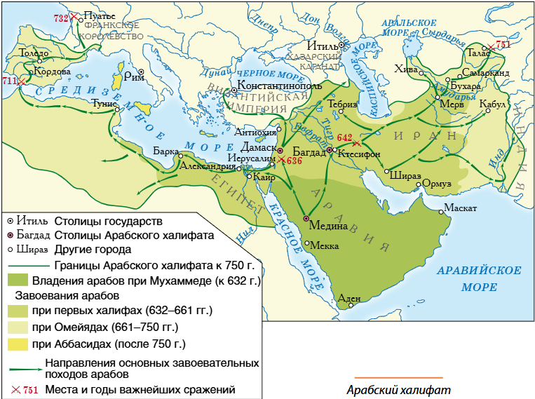
633-652-захват Сасанидского Ирана
641-642-захват Египта
643-661-захват Закавказья
665-689-Сев.Африка
9-10 век-упадок. Доминирует Османская Турция

Slide 7
Выделим причины упадка Арабского халифата
-неоднородный уровень экономического развития
-этнические, языковые различия покоренных народов
слабые хозяйственные связи
народные восстания и политические распри между наместниками регионов
1258-монголы захватили столицу Багдад
распад на самостоятельные области

Slide 8
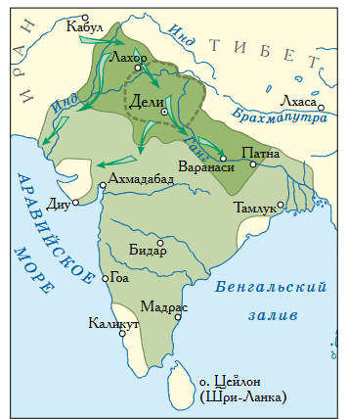
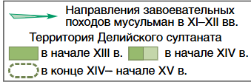
Арабские походы достигли Индии
13 век –создание Делийского султаната (1206-1526)
Ислам распространился на тер.Бл.Востока, Малой и Средней Азии, Кавказа
Ближний Восток стал центром науки и искусства
Созданы благоприятные условия для международной торговли

Slide 9
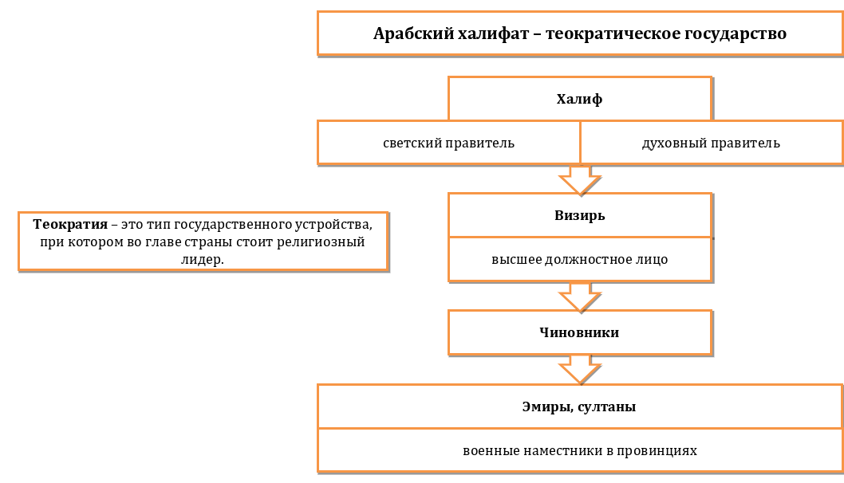

Slide 10
Китай особенности политического развития
1.Чередование периодов централизации и децентрализации
2.Создание огромных империй
3.Большая роль крестьянских восстаний в смене государств/династий
4.Возвращение к традиционным формам правления
5.Изменения не затрагивали основ общества
6.Огромное влияние конфуцианства
7.Частые нападения кочевников (особенно монгольское нашествие)

Slide 11
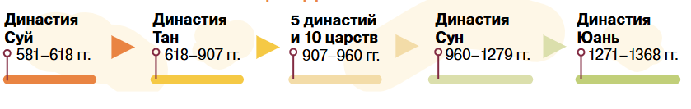
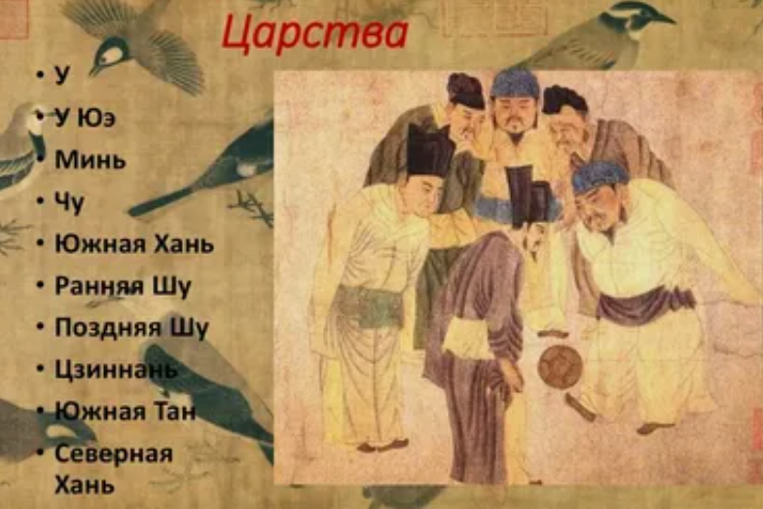
Династии правителей Китая
Какой процесс может отражать иллюстрация?

Slide 12
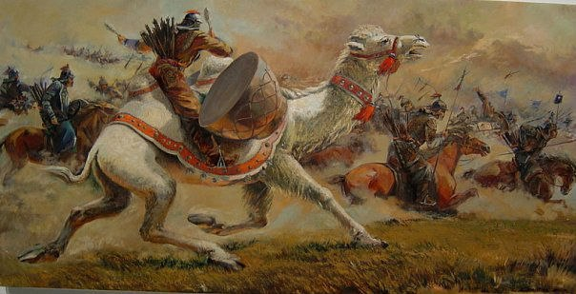
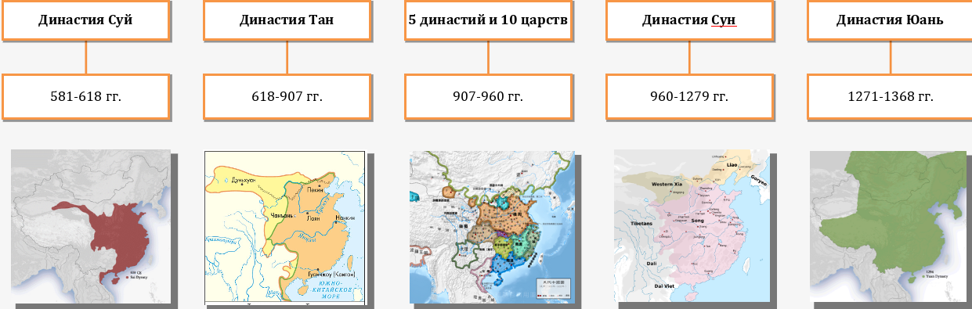
6-9 век –активные завоевательные походы
751 г-поражение от арабов ( Таласская битва)
13 век –нашествие монголов во главе с Чингисханом
Китай включен в империю Чингисхана, там правит Хубибулай (внук). Его династия Юань

Slide 13
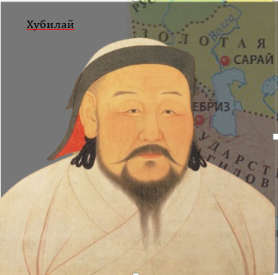
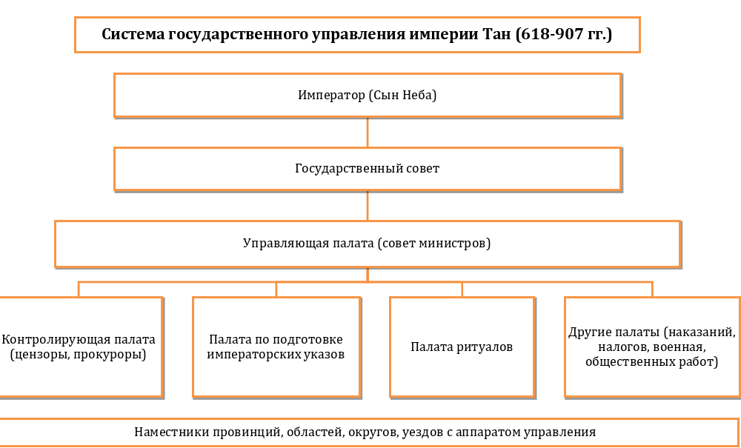
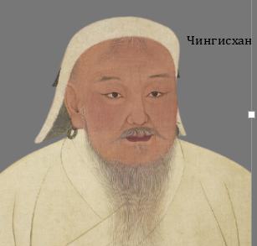

Slide 14
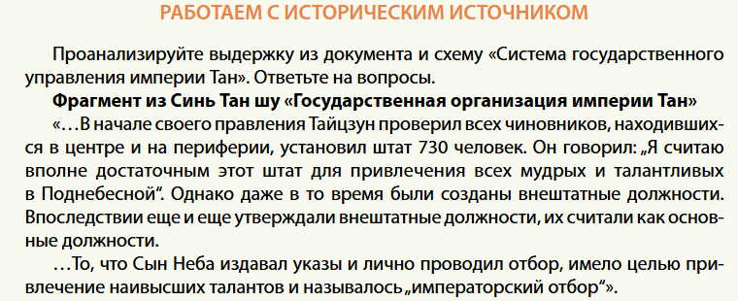
Великий шелковый путь-(2 век до н.э.-16 в. н.э.)-караванный путь из Китая в Европу. 10 тыс км, для перехода больше года.Пришёл в упадок из-за активизации морской торговли

Slide 15
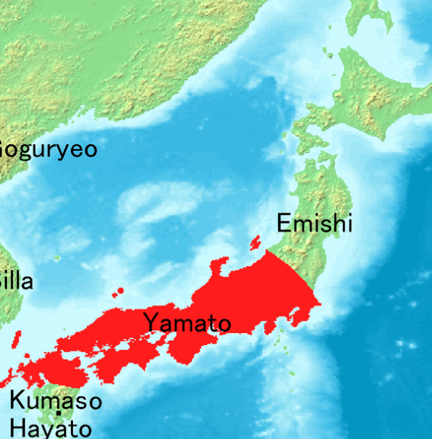
Первое государственное образование на Японских островах возникло примерно в IV в. на землях народа Ямато. В VII в. Ямато было переименовано в Нихон - Страну восходящего солнца. На протяжении Средневековья японские правители постепенно подчинили себе все территории островов. Японское государство настолько усилилось, что сумело отбить нападения монгольской армии.
Сумели противостоять монголам

Slide 16
Традиционное общество-тип общества с аграрным укладом, монархической системой управления, преобладанием религиозных ценностей, особой ролью традиций
Китай:неограниченная власть правителя, земля государственная и народная, господство с/х, жесткое деление на сословия (5), религия-буддизм, конфуцианство
Япония: неограниченная власть правителя, земля-собственность князей(феодализм), слабая торговля,сословная система (5), буддизм и синтоизм
Индия: неограниченная власть правителя,земля у знати, господство с/х, 4 сословия, индуизм и буддизм

Slide 17
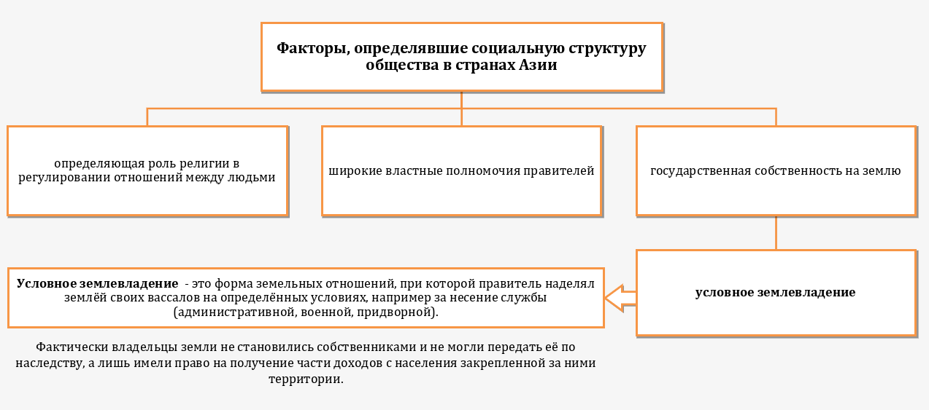

Slide 18
Сословия-иерархия
Китай | Япония | Индия
Император Чиновники Крестьяне Ремесленники торговцы | Князья-знать и чиновники Воины-самураи Крестьяне Ремесленники купцы | Жрецы Сановники,воины Крестьяне и ремесленники неприкасаемые

Slide 19
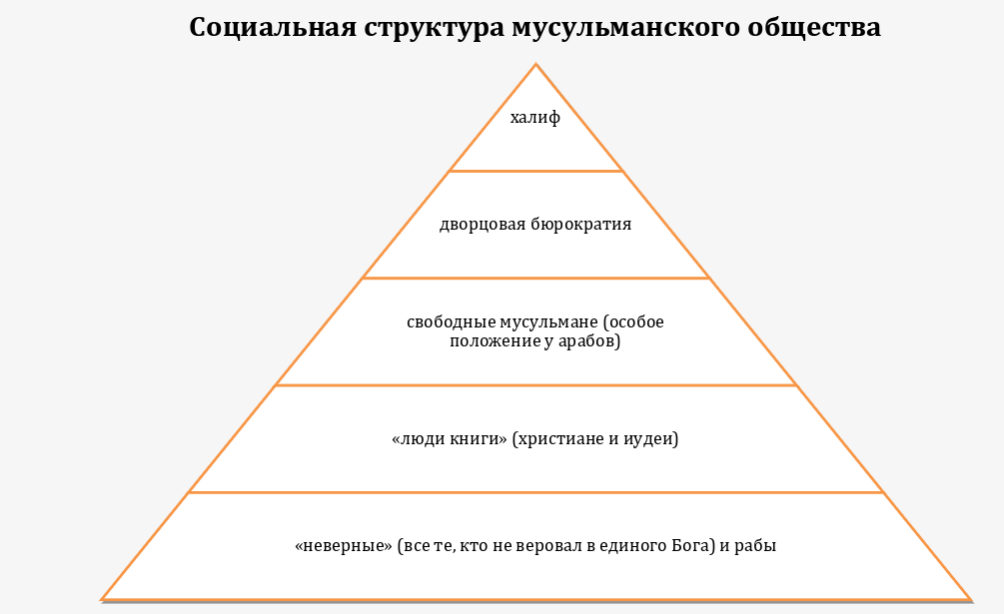

Slide 20
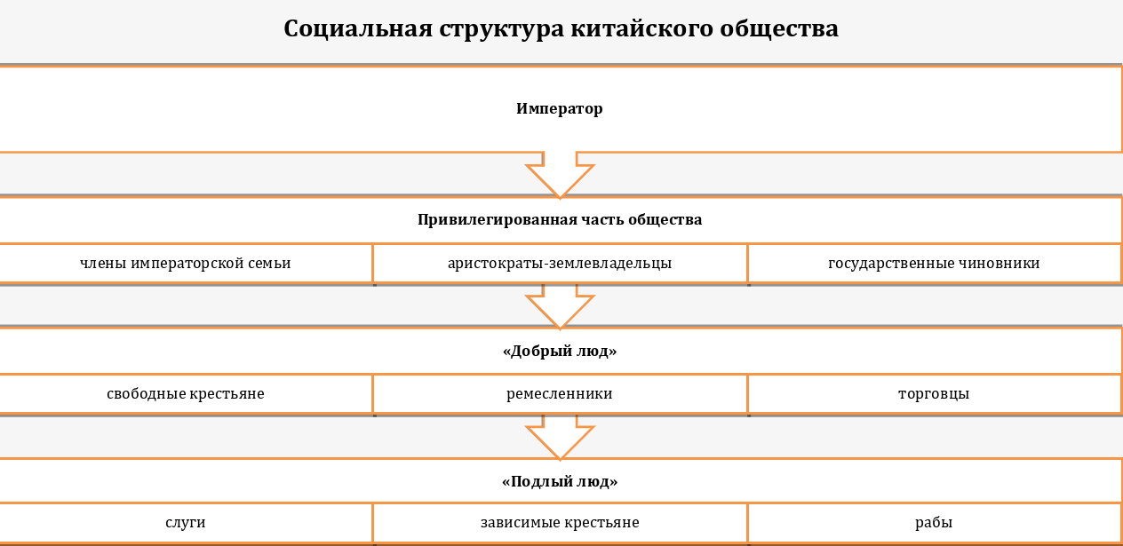

Slide 21
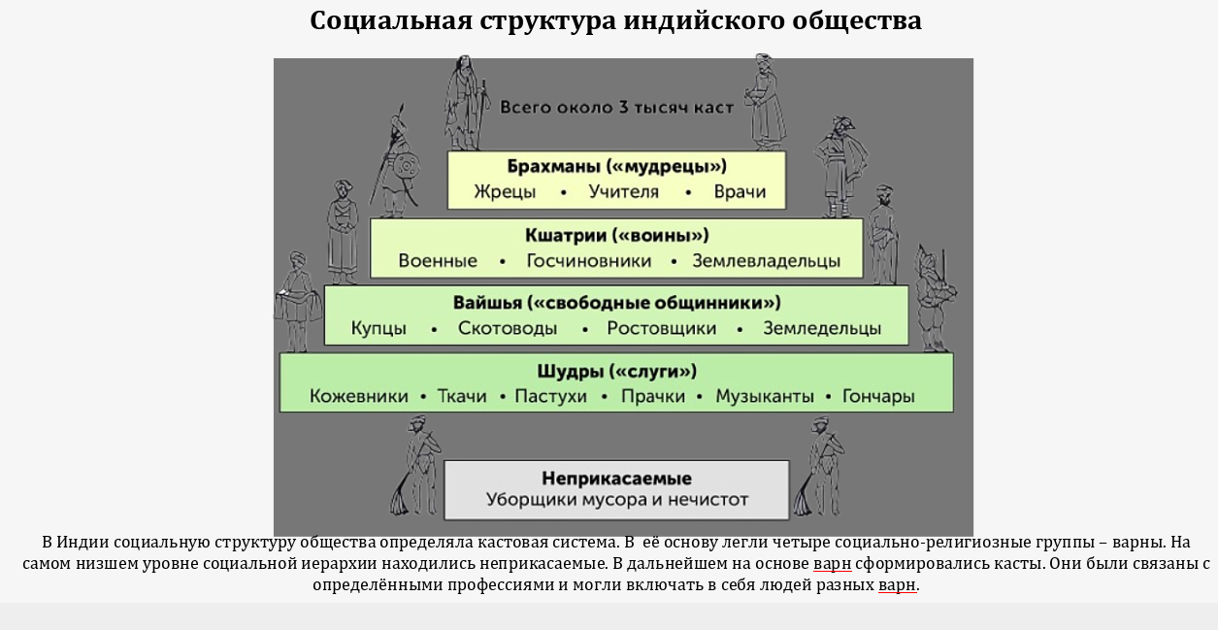

Slide 22
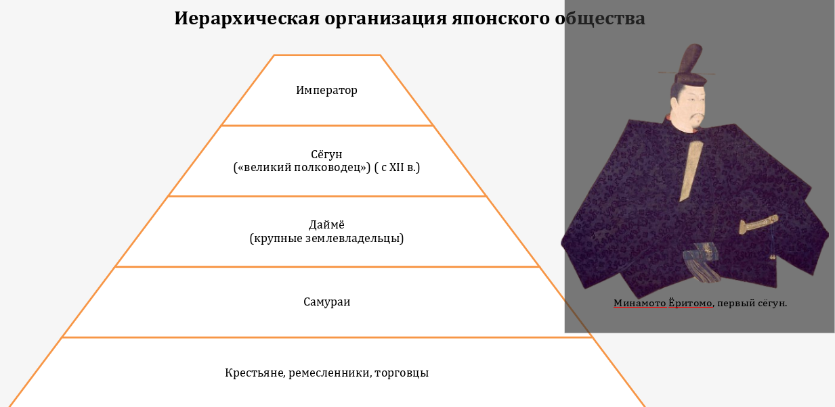

Slide 23
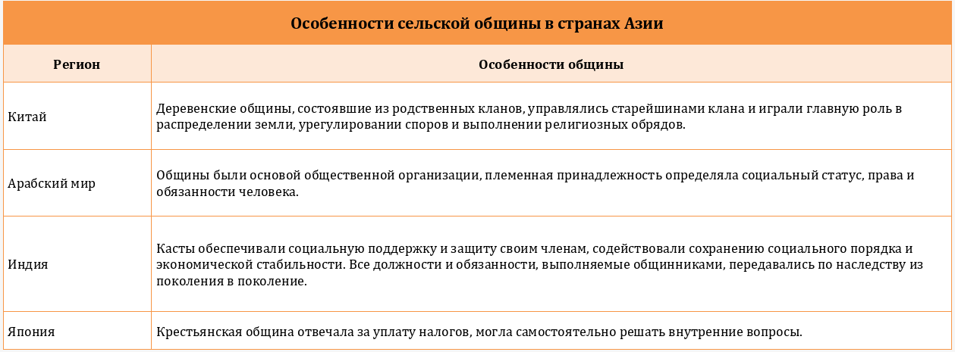
Крестьяне общинники по закону были свободны
За пределами общины-бесправны
Община отвечала за сбор налогов государству
Община пользовалась самоуправлением на основе традиций
Принцип круговой поруки

Slide 24
На политической карте Азии в Раннем и Высоком средневековье существовало несколько крупных цивилизаций, главными из которых были китайская, индийская и арабо-мусульманская.
Они характеризовались наличием традиционного общества. Там сложилась своеобразная система государственного управления и сословная иерархия

